Slide 1
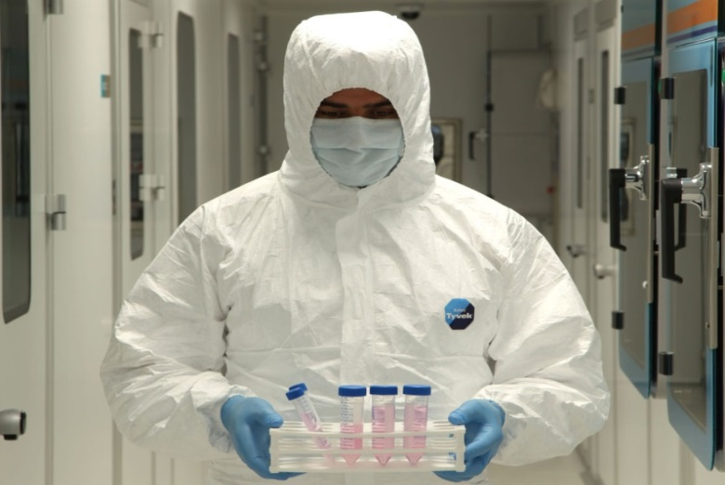

HEREDİTER RETİNA HASTALIKLARINDA
GEN VE KÖK HÜCRE TEDAVİSİ
Prof.Dr. Ayşe Öner, FEBO
Erciyes Üniversitesi Tıp Fakültesi
Göz Hastalıkları AD KAYSERİ
50. Ulusal Kongre

Slide 2
Sunumda adı geçen ürünlerle
herhangi bir finansal ilintim yoktur.

Slide 3
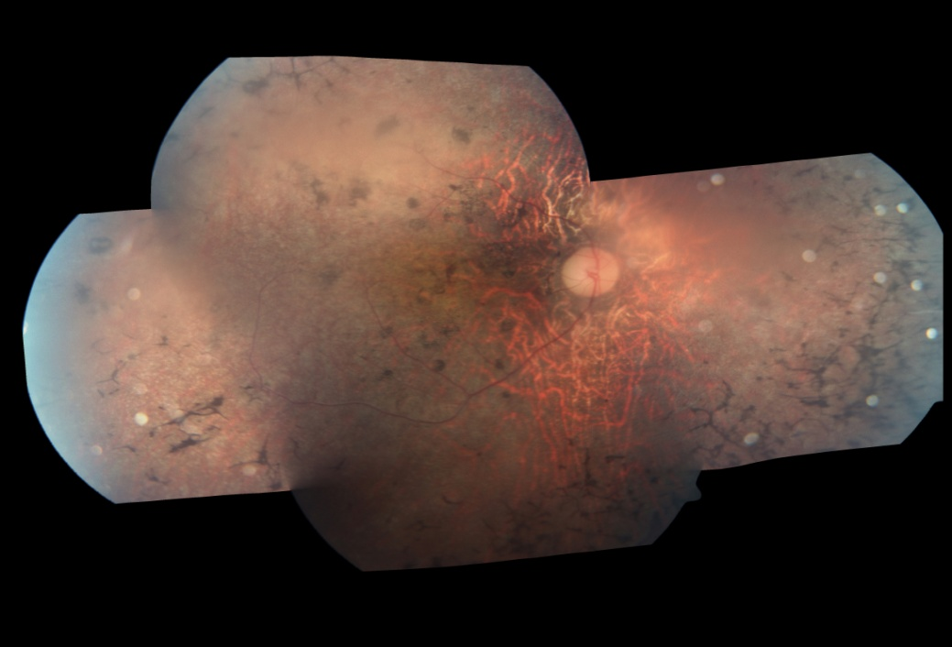
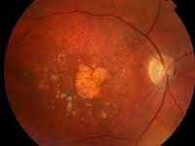
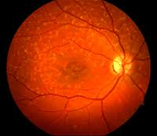
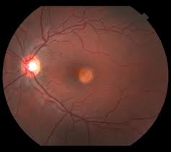
HEDEFLENEN RETİNAL HASTALIKLAR
RP, Leber KA, YBMD, BEST, STARGARDTS’

Slide 4
GEN TEDAVİSİ
Hastalığa neden olan mutasyonlu geni tespit etmek gerekir.
Bu gen bir vektöre yüklenerek göze uygulanır.
Vektör olarak adenovirus, lentivirus ve adeno-associated virus (AAV) kullanılabilir
Okuler gen tedavisinde en çok rekombinant adeno-associated virus (rAAV) kullanılmaktadır.
Diğer viral vektörlerden daha küçük bir volüm gerektirir.
Patojenitesi yoktur.
Kapasitesi 4.7 kb dır.

Slide 5
GEN TEDAVİSİ
Herediter retina hastalıklarında bilinen 120 den fazla gen ve 3000 den fazla allel bulunmaktadır.
Aynı aile içinde aynı genin farklı mutasyonları söz konusu olabilmektedir.
Bu durum hastalıkla ilgili değerlendirmeleri karmaşık hale getirmektedir.
Genetik mühendisliğindeki teknolojik gelişmeler tanı ve tedavi aşamasında yeni yaklaşımlara imkan sağlamıştır.
Yeni teknolojik gelişmelere rağmen test edilen hastaların yaklaşık %50 ‘sinde genetik bozukluk tespit edilebilmektedir.
Ayrıca bu test ve tedaviler oldukça maliyetlidir.

Slide 6
GEN TEDAVİSİ KLİNİK ÇALIŞMALAR
RPE65 Mutasyonlu LEBER KA
RPE65 gen mutasyonu olan LKA’lu olgularda
Subretinal RPE65 genini taşıyan rAAV2
2- 3 yıllık takip
Okuler ve sistemik yan etki görülmemiş.
Olguların çoğunda görme keskinliği, görme alanı ve retinal hassasiyette artış izlenmiştir.
Jacobson SG, et al. Gene Therapy for Leber Congenital Amaurosis caused by RPE65 mutations: Safety and Efficacy in Fifteen Children and Adults Followed up to Three YearsArch Ophthalmol . 2012 January ; 130(1): 9–24.
Testa F.et al. Three Year Follow-Up after Unilateral Subretinal Delivery of Adeno-Associated Virus in Patients with Leber Congenital Amaurosis Type2. Ophthalmology . 2013 June ; 120(6): 1283–1291
Baainbridge JWG. Et al Long-Term Effect of Gene Therapy on Leber’s Congenital Amaurosis. N Engl J Med. 2015 May 14; 372(20): 1887–1897
Weleber RG. Results at 2 Years after Gene Therapy for RPE65-Deficient Leber Congenital Amaurosis and Severe Early-Childhood-Onset Retinal Dystrophy. Ophthalmology. 2016 Jul;123(7)

Slide 7
ÇALIŞMA YAPILAN HASTALIKLAR
MERTK (mer proto-onkogen tirozin kinaz) mutasyonu bulunan OR- RP
RHO gen mutasyonu bulunan RP
CHM mutasyonu bulunan X- R koroideremi
ABCA4 mutasyonu olan Stargardts’ distrofisi
BEST 1 mutasyonu olan Best Distrofisi
MYO7A mutasyonu olan Usher Sendromu
Anti VEGF gen bileşenlerine bakılarak YBMD tedavisi üzerinde çalışılmaktadır.

Slide 8
GELECEKTE GEN TEDAVİSİ
- AAV2 vektörü RPE hücreleri ile iyi uyum sağlar. Diğer retinal hücrelerle özellikle de fotoreseptörlerle iyi uyum sağlayacak vektörlere ihtiyaç vardır.
AAV nin 4.7 kb lik kapasitesi daha büyük genlerde olan mutasyonu tedavi etmeyi engellemektedir. Daha büyük genler için hala daha büyük kapasiteli vektörlere ihtiyaç vardır.
Vektör toksisitesi ile ilgili bazı veriler mevcuttur. Bu konuda çözüm aranmaktadır.
Yeni geliştirilen DNA nanopartikül teknolojisi ile bu problemler çözülebilecektir.
İdeal olan mutasyon ve
vektörden bağımsız gen tedavisi

Slide 9
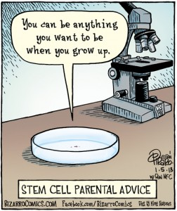
KÖK HÜCRE NEDİR?
Kök Hücre:
Hücrenin özelleşmemiş en temel ve saf halidir.
Vücuttaki pek çok hücre tipine differensiye olabilir.
Hasarlı hücre ve dokuları onarabilir.

Slide 10
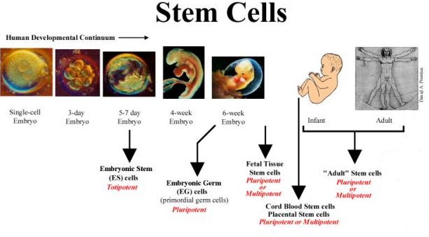
KÖK HÜCRE TİPLERİ
1- EMBRYONİK KÖK HÜCRE
2- ERİŞKİN KÖK HÜCRE
- Mesenkimal KH
- İndüklenmiş pluripotent KH (İPKH)
3-KORDON KANI KÖK HÜCRESİ
4- AMNİOTİK SIVI KÖK HÜCRESİ

Slide 11
ÜLKEMİZDE KÖK HÜCRE UYGULAMALARI
İnsan embriyonik kök hücre kullanımı yasaktır (2005)
Erişkin kök hücre ve İPKH kullanımı için ise Lokal Etik
Kurumdan ve Sağlık Bakanlığı’ndan (Doku ve hücre nakli birimi) onay gereklidir.
(TCK: 90)

Slide 12
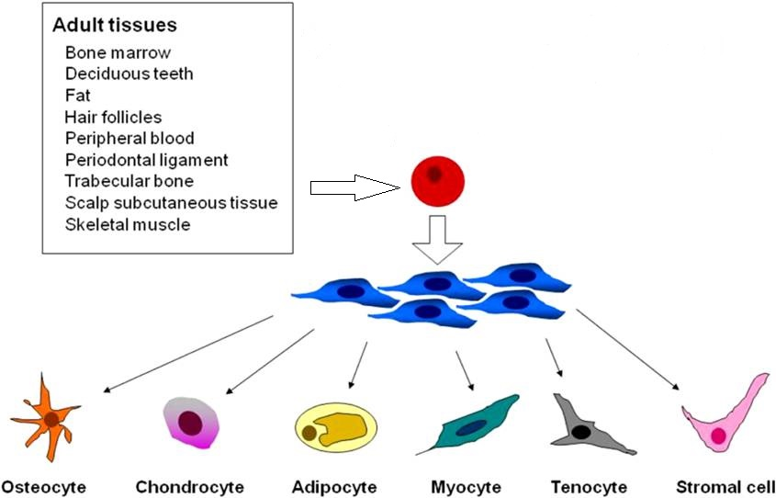
ERİŞKİN KÖK HÜCRE KAYNAKLARI
Kemik iliği
Yağ Doku
Diş
Periferik kan
Periodontal ligament
Trabeküler kemik
Kas dokusu
Osteosit Kondrosit Adiposit Miyosit Tenosit Stromal Hücre

Slide 13
Gözde Kök Hücre Kullanımı
Çok küçük dozlar yeterli olur.
Cerrahi yaklaşım kolaydır.
Nakledilen hücre kolayca izlenir.
Gözün immün yapısı uygundur.
Diğer göz kontrol olarak kullanılabilir.
Ekstraoküler yayılım söz konusu değildir.

Slide 14
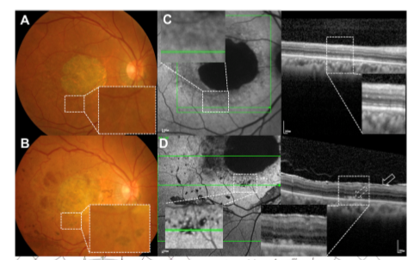
Klinik Çalışmalar -EKH
Faz1-2 prospektif çalışma subretinal hEKH-derived RPE
9 Stargardt's makula distrofisi ve 9 kuru tip AMD.
Toplam 18 olgu ortalama 22 ay takip
10 gözde görme keskinliğinde artış
13 (72%) gözde subretinal pigmentasyonda artış
Görme ile ilişkili hayat kalitesinde artış
Schwartz SD et al. Human embryonic stem cell-derived retinal pigment epithelium in patients with age-related macular degeneration and Stargardt's macular dystrophy: follow-up of two open-label phase 1/2 studies. Lancet. 2015 Feb 7;385(9967):509-16.
4 AMD, 4 SMD olgusu 1 yıl takip
İnflamasyon ve okuler komplikasyon
1 olguda KNVM ve ERM
1 yılda tüm olgularda görme artışı
Song WK et al. Stem Cell Reports. 2015 May 12;4(5):860-72.Epub 2015 Apr 30.
Treatment of macular degeneration using embryonic stem cell-derived retinal
pigment epithelium: preliminary results in Asian patients.

Slide 15
Klinik Çalışmalar-MKH
6 gözde 6 aylık takip
Enflamasyon ve tümör oluşumu yok
Hepsinde görme artışı
1 olguda KNVM
Invest Ophthalmol Vis Sci. 2014 Dec 9;56(1):81-9. Intravitreal autologous bone marrow CD34+ cell therapy for ischemic and degenerative retinal disorders: preliminary phase 1 clinical trial findings. Park SS et al .
20 RP olgusu intravitreal Kİ-derive KH
KMÖ de de düzelme
3 ayda görme artışı, 1 yılda eskiye dönüş
Okuler ve sistemik komplikasyon yok
Siqueira et al. Stem Cell Research & Therapy (2015) 6:29 Quality of life in patients with retinitis pigmentosa submitted to intravitreal use of bone marrow-derived stem cells (Reticell -clinical trial)
Siqueira, R.C.; et al. Resolution of macular oedema associated with retinitis pigmentosa after intravitreal use of autologous BM-derived hematopoietic stem cell transplantation. Bone Marrow Trans. 2013, 48, 612–613

Slide 16
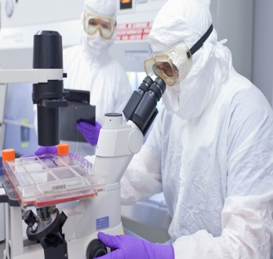
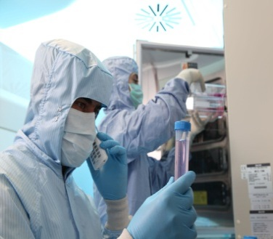
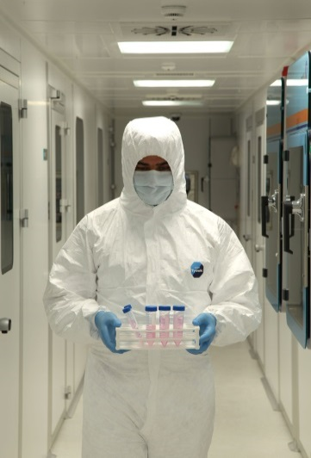
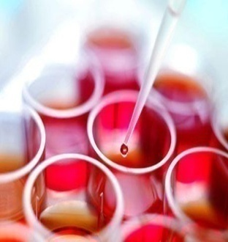
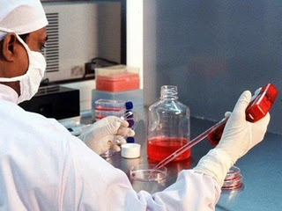
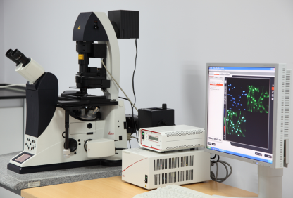
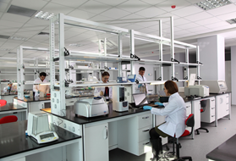

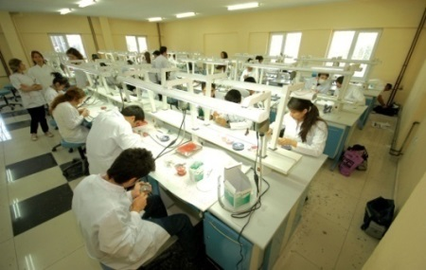
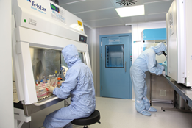
GENKÖK ve EÜTF Çalışmamız
-Faz 1 güvenilirlik çalışması
- 14 olgu opere edildi.
-Tüm olgularda total/totale yakın görme alanı defekti mevcuttu.
-Olguların yarısı p +
-En iyi gören olgumuz 1 mps.
-Tüm olgularda ERG silik.
-Görmesi düşük olan göz opere edildi.
-Adipoz dokudan derive edilmiş allojenik mezenkimal KH kullanıldı.
-23 gauge ile total vitrektomi sonrası 1.000.000 subretinal mezenkimal KH enjekte edildi.

Slide 17
SONUÇLAR
14 olgunun takipleri devam ediyor.
Hiçbir olguda sistemik komplikasyon olmadı.
5 olguda okuler komplikasyon gelişti.
1 olguda enjeksiyon sahasında KNVM (Cerrahi travma).
5 olguda ERM ve 2 olguda periferal membranlar (KH’lerin subretinal alandan retina yüzeyine dağılımı)
3 olguda belirgin görme artışı.
Görme artışı olan olgular preop görmesi iyi olanlar.
Görme artışı olmayan diğer olguların 7 si p (+)
Çalışma yayınlanmak üzere ‘Stem Cell Research and Therapy ‘ dergisinde kabul edilmiştir. Adipoz doku kaynaklı MKH sonuçlarını içeren ilk yayın olacaktır.

Slide 18
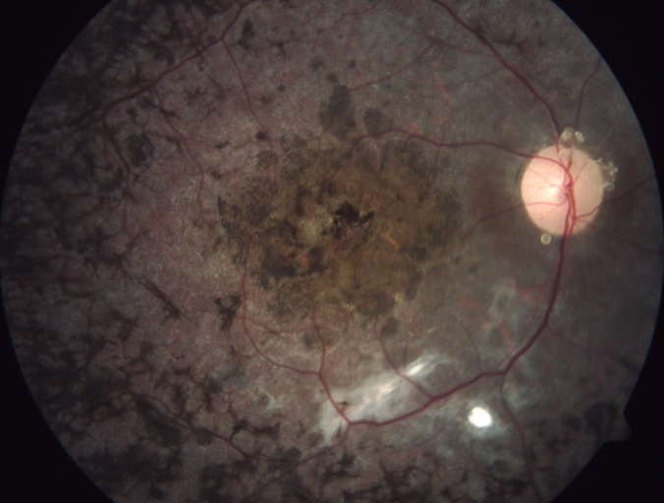
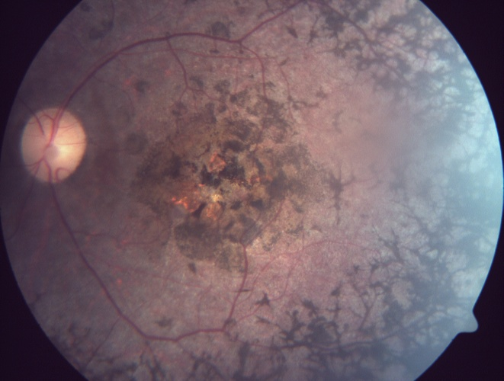
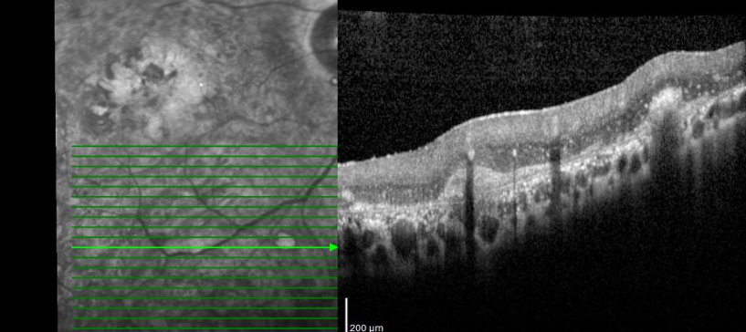
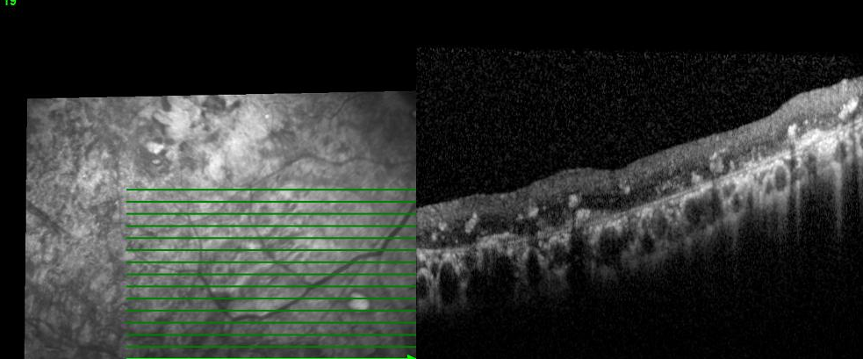
6. Ayda fundus görünümü
1 hafta ve 6. ayda enjeksiyon alanında OCT görünümü

